Slide 1

Автореферирование с подтверждением текстов специальной тематики
Выполнил
Научный руководитель

Slide 2

Цель и границы исследования
Цель исследования
Разработка автоматического алгоритма суммаризации корпуса новостных текстов.
Объект исследования
Реферирование и суммаризация текстов.
Предмет исследования
Экстрактивные и абстрактивные методы автоматического реферирования и суммаризации текстов.
1

Slide 3
Задачи исследования
Анализ существующих методов автоматического реферирования и суммаризации текстов.
Разработать алгоритм суммаризации корпуса новостных текстов, удовлетворяющий требованиям подразделения-заказчика.
Определить предпочтительные методы реферирования и другие параметры алгоритма путём проведения экспериментальных исследований.
2

Slide 4
Методы автоматического реферирования
Экстрактивные
Абстрактивные
Luhn, TextRank
LexRank, LSA
saiga_llama3_8b
Гибридные
3

Slide 5

РЕАЛИЗАЦИЯ АЛГОРИТМА СУММАРИЗАЦИИ
4

Slide 6
чанк 1
новость
1
чанк k₁
Разбиение
на чанки
Кластеризация
чанк 1
новость
n
чанк k_{n}
5

Slide 7
Разбиение
на чанки
Реферирование
6

Slide 8
Отбор по семантической близости
NLI
entailment
not_entailment
7

Slide 9
Объединение верифицированых рефератов кластеров
8

Slide 10
Экспериментальная часть
9

Slide 11

Сбор новостных статей
586 новостных статей для сравнения экстрактивных методов реферирования
новостные статьи за 2025 год для формирования корпусов новостных корпус
10

Slide 12
11

Slide 13
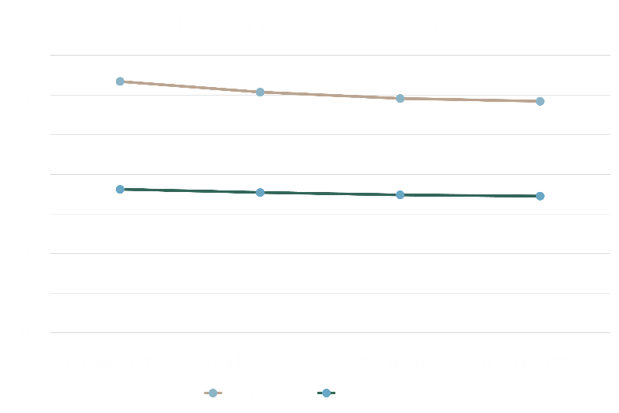
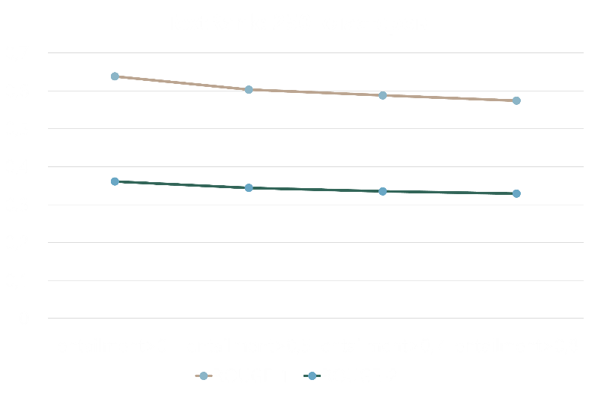
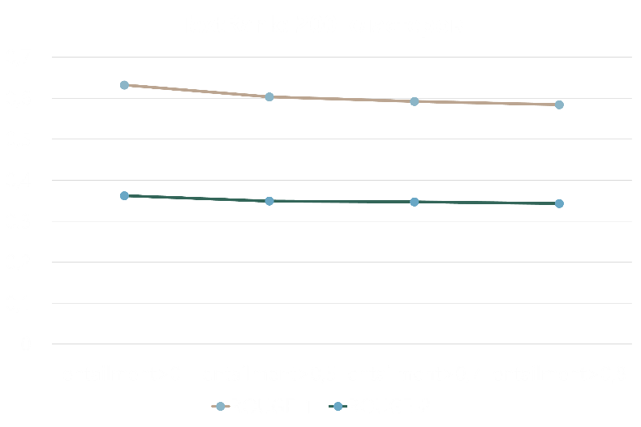
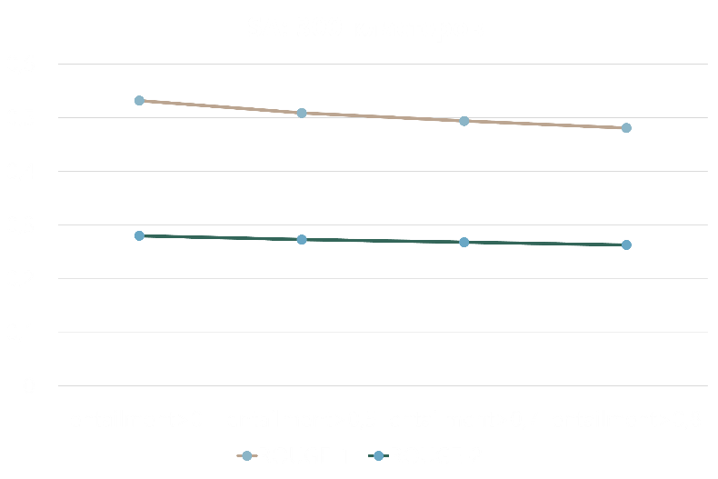
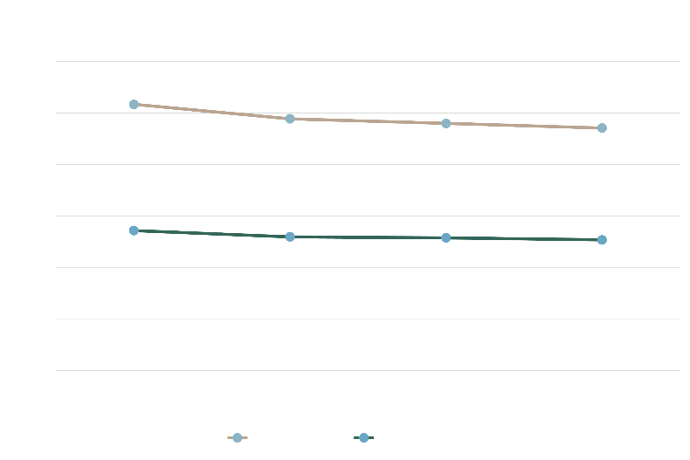
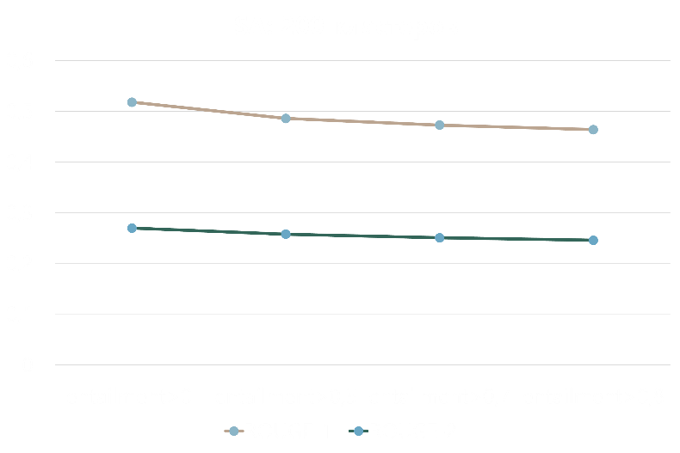
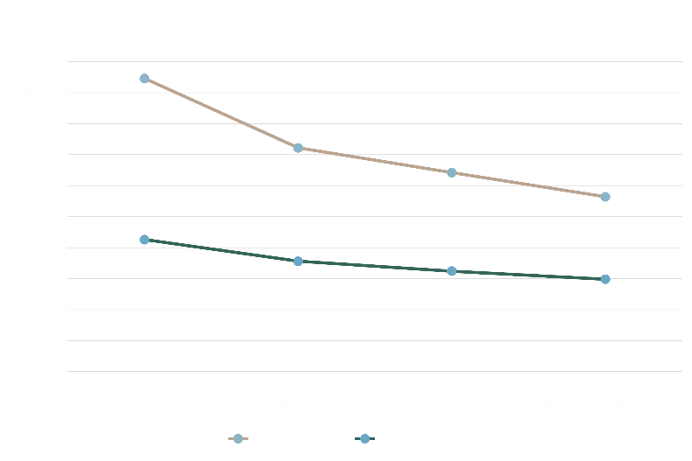
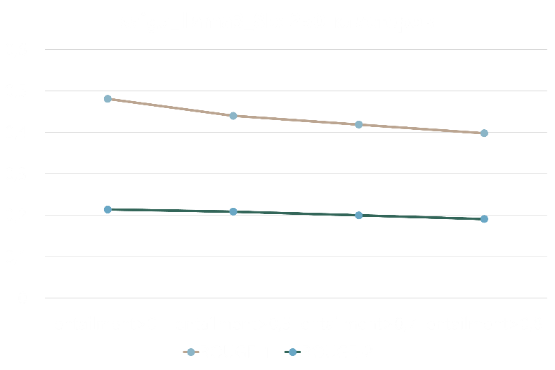
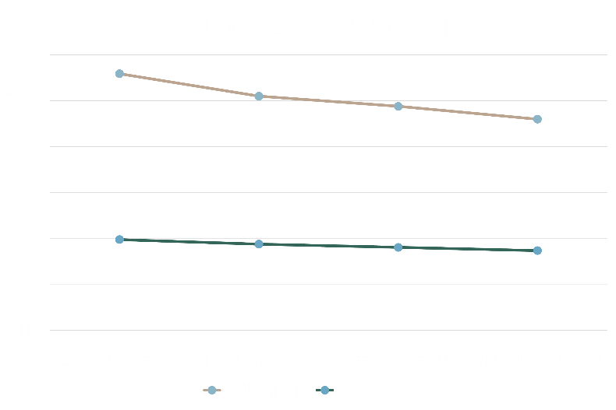
12

Slide 14
13

Slide 15
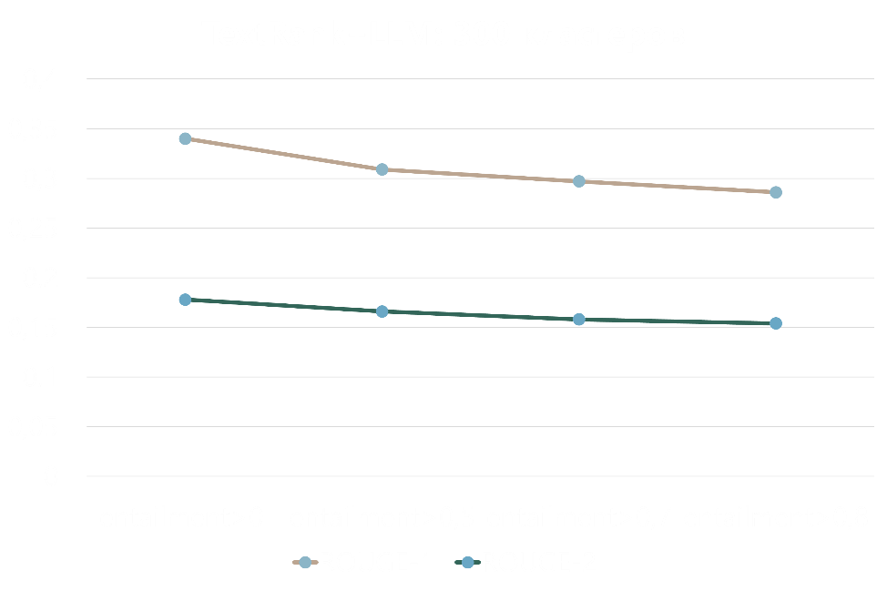
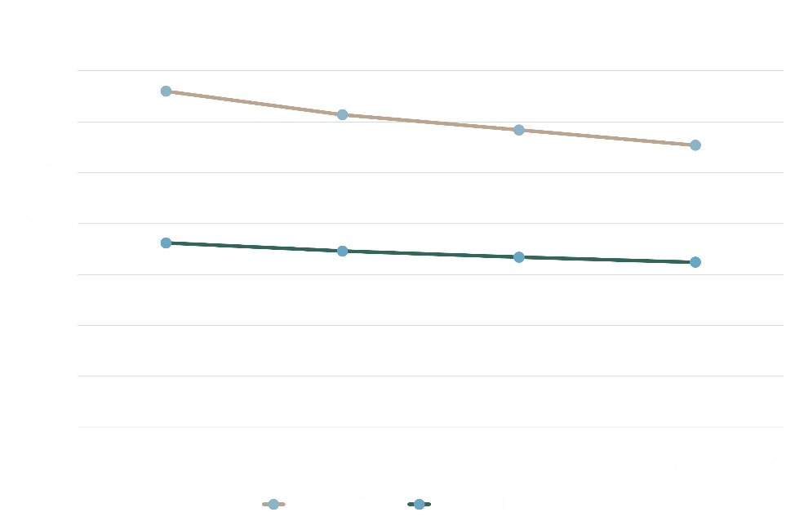
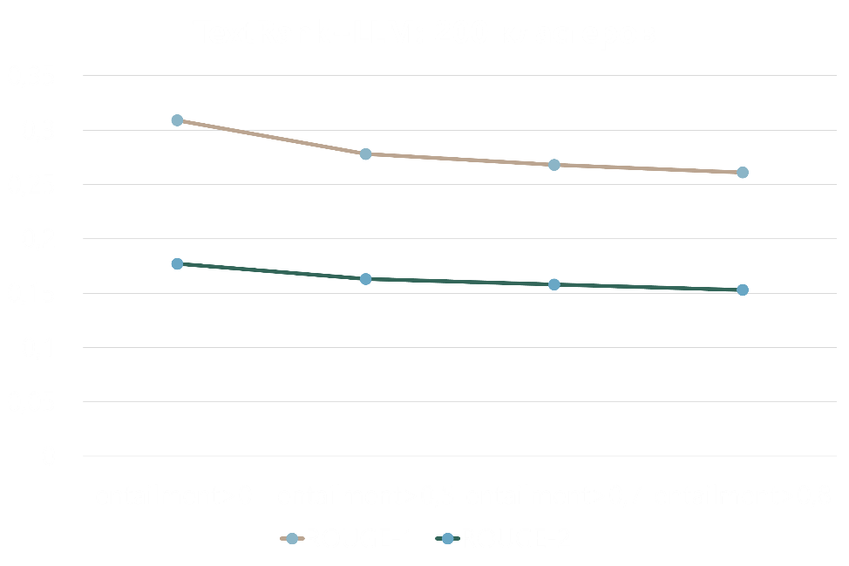
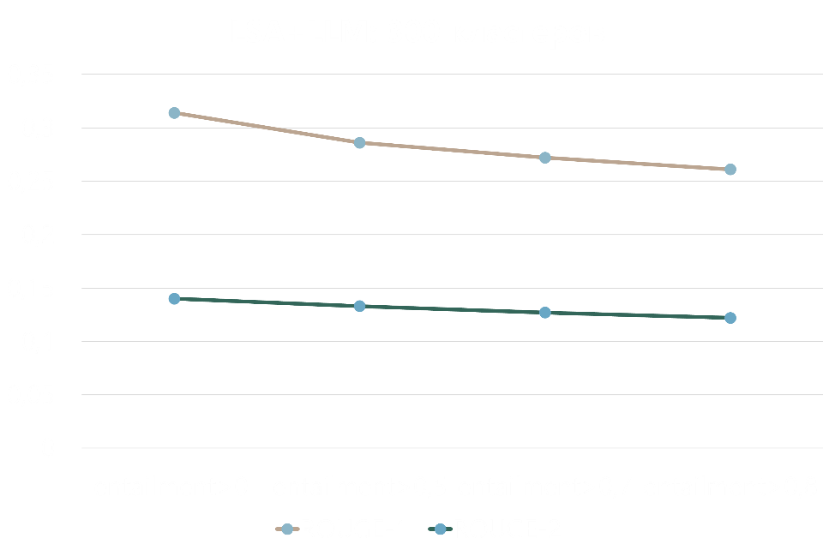
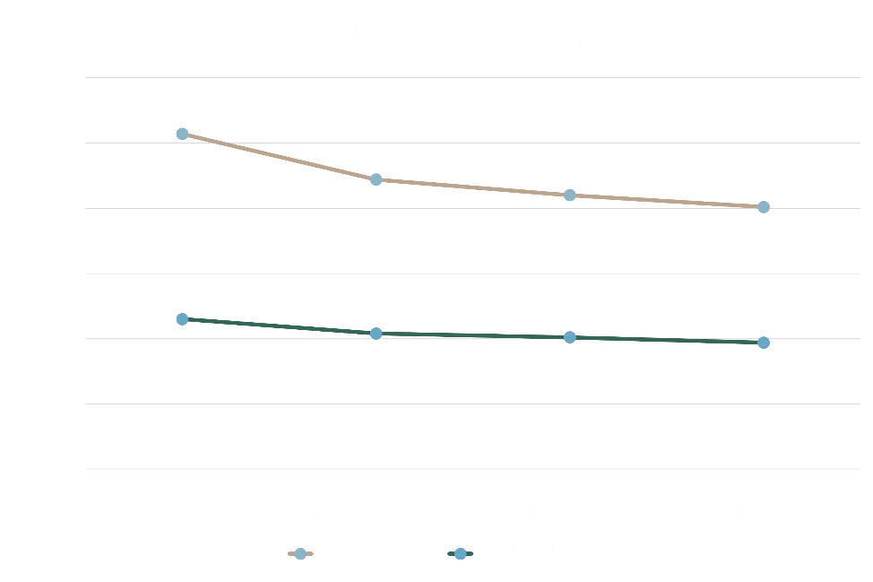
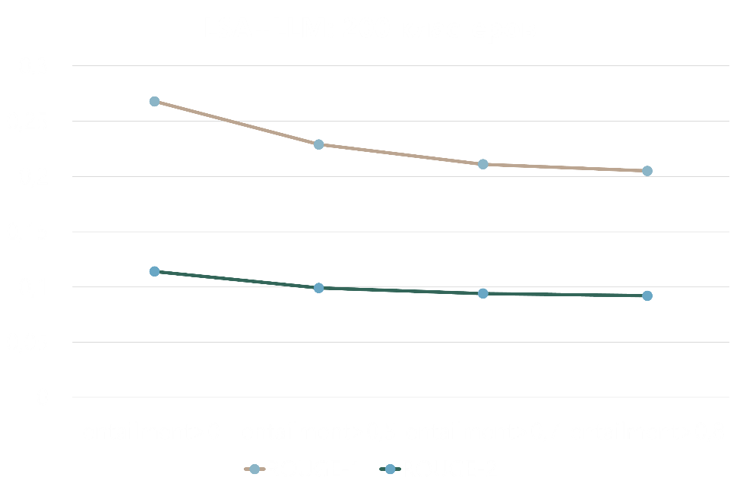
14

Slide 16
15

Slide 17
Заключение
16

Slide 18
Предпочтительный вариант реализации алгоритма: использование гибридного подхода, заключающегося в последовательном применении метода TextRank и большой языковой модели.
Число кластеров выбирается в зависимости от располагаемых вычислительных мощностей, а значение порога вероятности класса entailment – не ниже 0,7.
Экспертная оценка показала, что конечный реферат хорошо обобщает содержание корпуса новостных статей, накопившихся за весь день.
17

Slide 19
Спасибо за внимание!
18

Slide 20
Автореферирование с подтверждением текстов специальной тематики
Выполнил
Научный руководитель

